Slide 1

2-3 비용함수

Slide 2

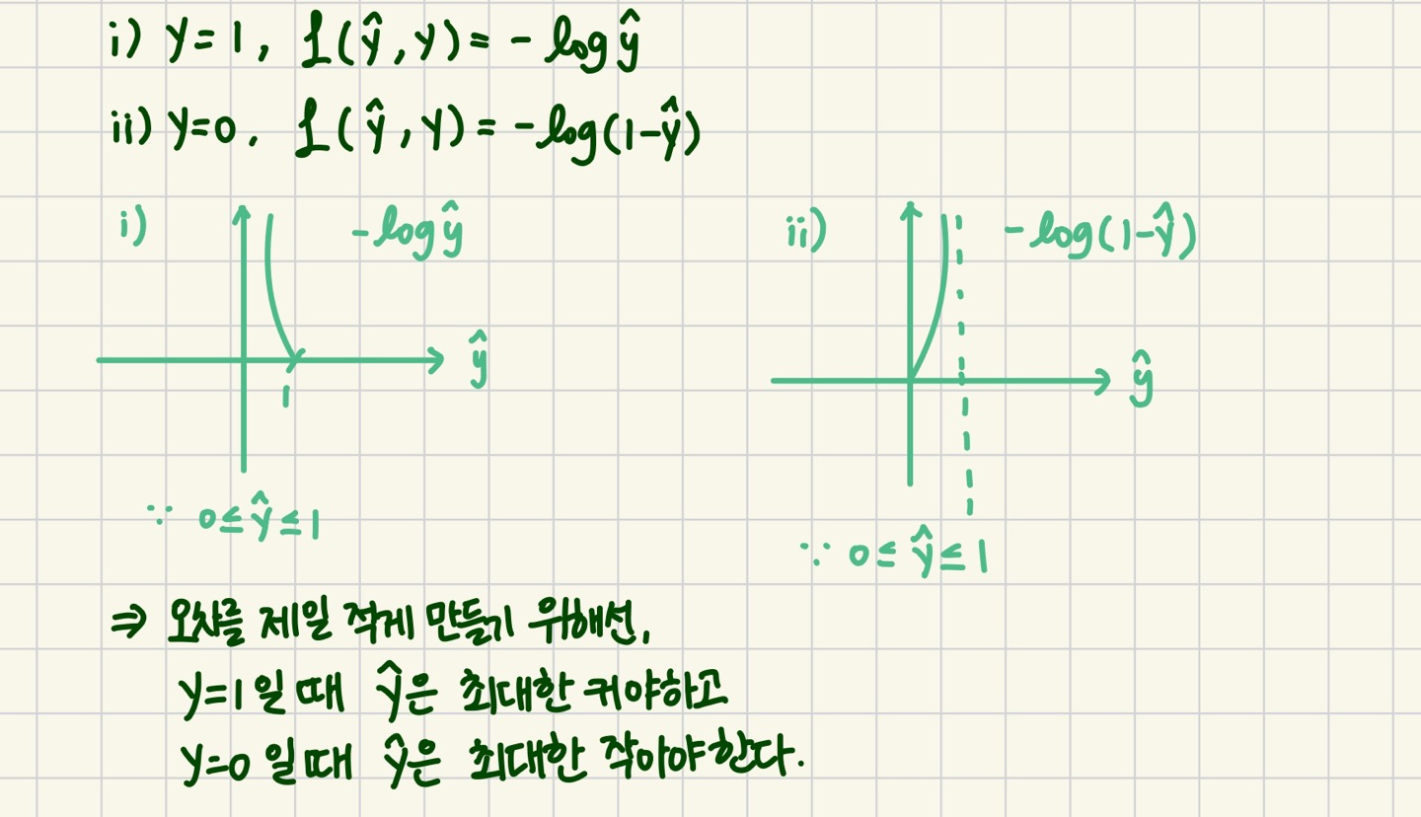
#2-3 비용함수
1. Loss Function (손실함수)
$L\left(\hat{y,}y\right)=−(y\log{\hat{y}}+(1−y)\log{(1−\hat{y}}$))

Slide 3
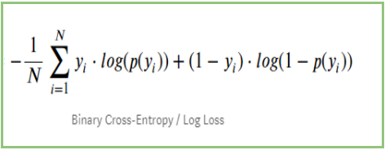
#2-3 비용함수
2. Cost Function (비용함수)
J$\left(W,b\right)$=
손실함수 평균의 개념
Cost function은 모든 입력에 대한 오차의 계산이고,
Loss function은 하나의 입력에 대한 오차 계산이다

Slide 4
2-4 경사 하강법

Slide 5
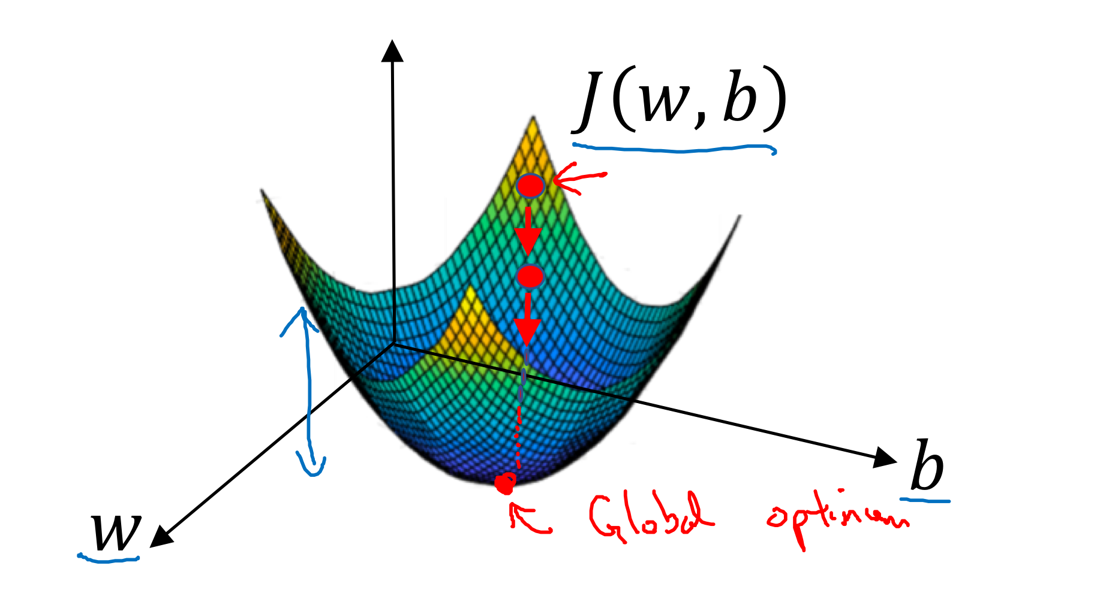
#2-4 경사 하강법
Gradient Descent (경사 하강법)

Slide 6
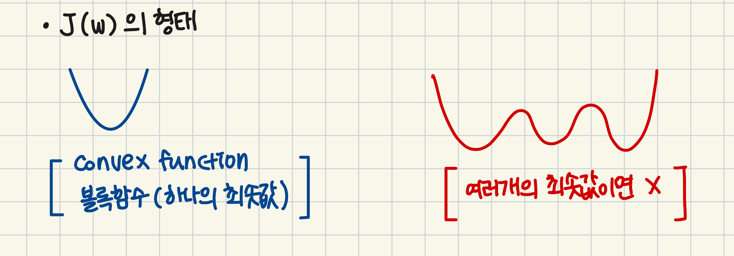
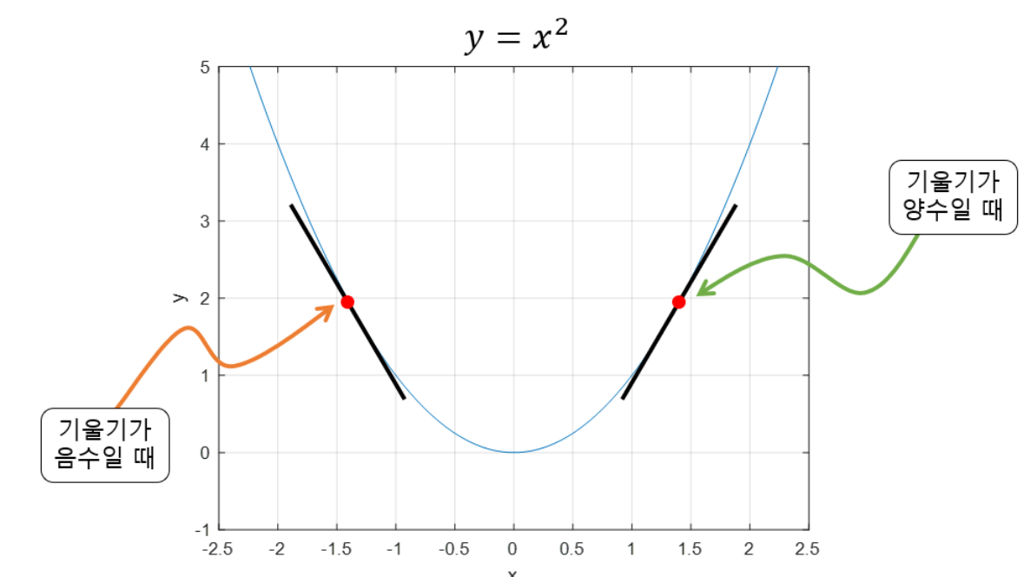
#2-4 경사 하강법
Gradient Descent (경사 하강법)

Slide 7
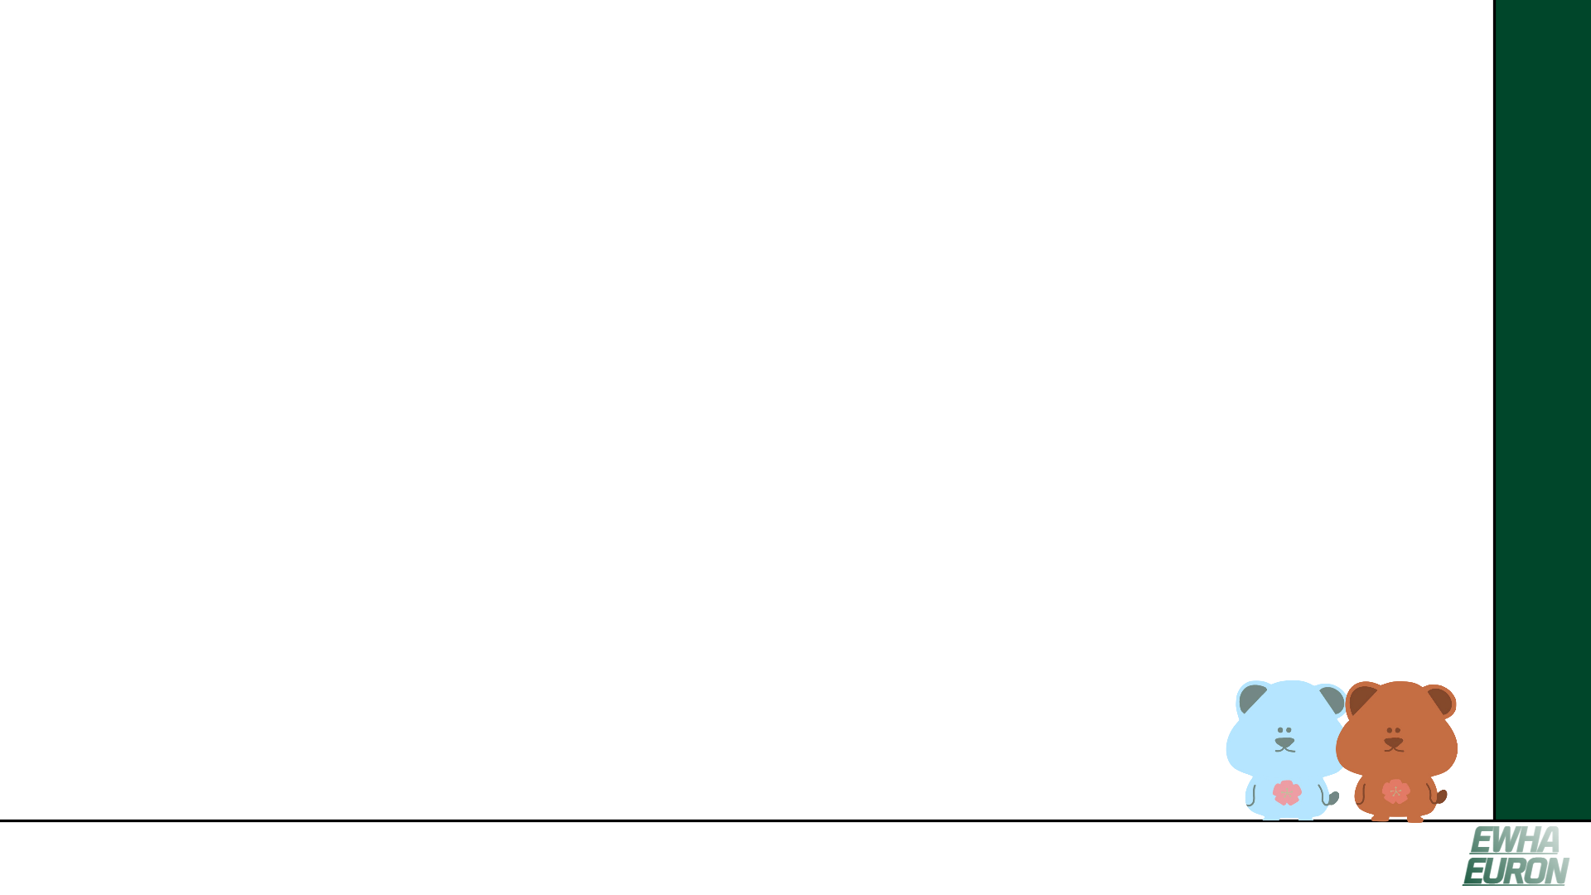
THANK YOU

